Slide 1
Deutschland klimaneutral -
(wie) geht das überhaupt ? Michael Kusterer

Slide 2
Vorstellung
Autor der Präsentation und Referent: Michael Kusterer 56 Jahre alt, verheiratet, 2 Kinder 2014-2022: Softwareentwickler für ein System zum automatischen Handel an Strombörsen Seit 2023 Projektingenieur für energetische Optimierungen
Grundlagen des Vortrags: Studie Fraunhofer-Institut „Wege zu einem klimaneutralen Energiesystem“ und weitere Quellen, die jeweils angegeben sind.

Slide 3
Ein Thema, viele Fragen...
Laut Klimaschutzgesetz soll Deutschland bis 2045 klimaneutral werden.
Viele Menschen fragen sich: Geht das überhaupt? Und wenn ja - wie?
Müssen wir unser Land de-industrialisieren und quasi zurück ins Mittelalter?
Und woher kommt der Strom bei sogenannten Dunkelflauten?
→ Fragen wie diese sollen hier beantwortet werden.

Slide 4
Agenda
1. Was bedeutet „klimaneutral“?
2. Wo stehen wir? Was haben wir schon geschafft?
3. Was ist noch zu tun? Was sind die größten Herausforderungen?
4. Können wir das schaffen? Welche Szenarien gibt es?

Slide 5
1. Was bedeutet „klimaneutral“?
Es bedeutet, dass wir der Atmosphäre kein weiteres CO2 mehr hinzufügen.
Wir machen den Klimawandel damit nicht rückgängig, sondern heizen die Erde nur nicht mehr noch weiter auf.
Hitzewellen, Waldbrände, Überschwemmungen usw. nehmen dadurch nicht ab, sondern nur nicht mehr weiter zu.

Slide 6
1. Was bedeutet „klimaneutral“?
Je früher wir weltweit klimaneutral sind, desto geringer ist die Erderhitzung.
Um die globale Temperatur wieder abzusenken, müssen wir der Atmosphäre CO2 entziehen.

Slide 7
2. Wo stehen wir weltweit?
Deutschland ist für ca. 2% der weltweiten CO2-Emissionen verantwortlich.
Hat Klimaschutz in Deutschland überhaupt Sinn?
Ist Deutschland ein Musterschüler?

Slide 8
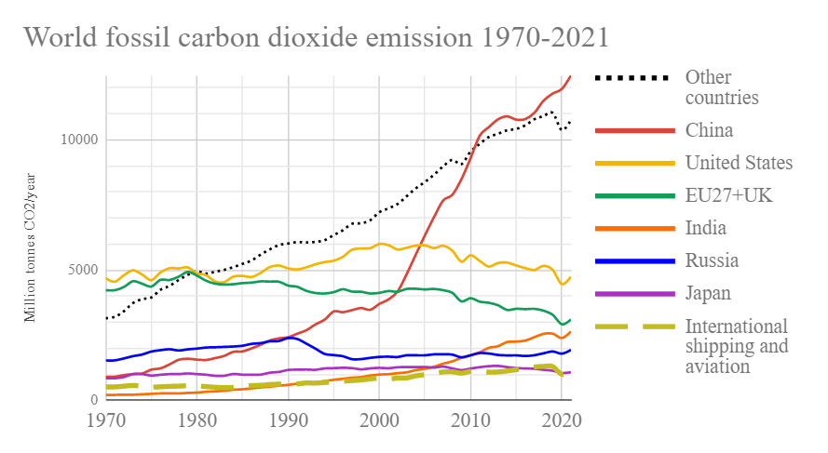
2. Wo stehen wir weltweit?
© wikipedia , https://de.wikipedia.org/wiki/Liste_der_gr%C3%B6%C3%9Ften_Kohlenstoffdioxidemittenten

Slide 9
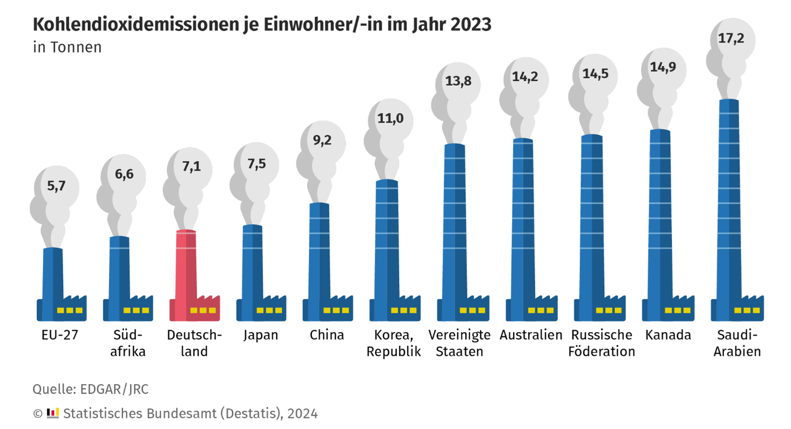
2. Wo stehen wir weltweit?
Quelle: https://www.destatis.de/DE/Themen/Laender-Regionen/Internationales/Thema/umwelt-energie/umwelt/G20_CO2.html

Slide 10
2. Wo stehen wir weltweit?
Weltweite CO2 Emissionen 2021: [Focus]
China: 30%
USA: 14%
Rest also 56%
Und wichtig sind auch die historisch aufsummierten Emissionen
[Focus]: https://www.focus.de/earth/analyse/china-usa-co-die-liste-der-groessten-klima-verschmutzer-uebersieht-einen-wichtigen-trend_id_260478050.html
Notes:
Jedes Land muss seinen Beitrag leisten.
Ohne Reduktion der 56% geht es nicht
Nur den CO2-Ausstoß Deutschlands zu betrachten, verkennt die Realität der Einbindung in die Klimaschutzziele der EU. Das wäre so, wie wenn jeder Bundesstaat der USA nur den eigenen CO2-Ausstoß betrachtet und, da weltweit zu klein, keine Klimaschutzmaßnamen umsetzen will.
Bzgl. historische Emissionen: Beginn der Industrialisierung war vor weit über 100 Jahren.
In Europa und den USA wird seither sehr viel CO2 ausgestoßen, das jetzt in der Atmosphäre ist.
Man kann nicht erwarten, dass alle Länder gleichzeitig ihren CO2-Ausstoß reduzieren.
Ohne China und USA geht es nicht. Aber ohne die EU und Länder wie Deutschland geht es auch nicht.

Slide 11
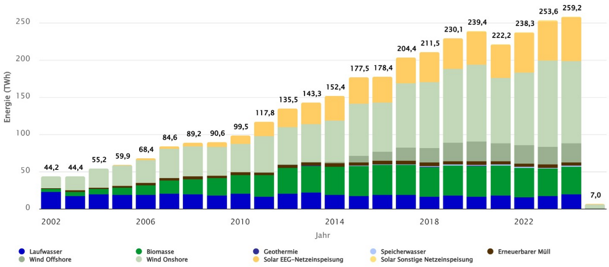
2. Wo stehen wir in Deutschland?
Erneuerbare Energien in Deutschland 2002-2024 Anteil an Netto-Stromerzeugung 2024: 59%
© Fraunhofer ISE/energy-charts.info , https://www.ise.fraunhofer.de/de/presse-und-medien/presseinformationen/2025/oeffentliche-stromerzeugung-2024-deutscher-strommix-so-sauber-wie-nie.html , https://www.bundesnetzagentur.de/SharedDocs/Pressemitteilungen/DE/2025/20250103_smard.html
Notes:
Anteil an der Nett-Stromerzeugung ca. 59%
Laut https://www.bundesnetzagentur.de/SharedDocs/Pressemitteilungen/DE/2025/20250103_smard.html
unterschied nettostromerzeugung bruttostromerzeugung:
https://www.smard.de/page/home/wiki-article/520/208018
Bei den Strommarktdaten wird häufig zwischen Brutto- und Nettowerten unterschieden.
Beispielsweise bei der Stromerzeugung:
Im Gegensatz zur Bruttostromerzeugung berücksichtigt die Nettostromerzeugung nicht die Netzverluste und den Eigenbedarf der Erzeugungsanlagen. Netzverluste treten z.B. dadurch auf, dass sich die Leitungen durch den Stromfluss erwärmen. Die Strommenge, die letztlich beim Verbraucher ankommt, ist daher geringer als die, die von der Anlage erzeugt wurde. Der Eigenbedarf ist die Strommenge, die eine Erzeugungsanlage für ihren eigenen Betrieb benötigt. Zum Beispiel für die Klimatisierung und die Beleuchtung in Kraftwerken oder für den Betrieb von Kohlemühlen in Kohlekraftwerken (zum Vermahlen von Stein- und Braunkohle). In Bruttowerten sind diese Mengen eingeschlossen, in den Nettowerten ausgeschlossen.

Slide 12
2. Wo stehen wir in Deutschland?
Treibhausgasemissionen in Deutschland nach Sektoren
In Mio.t CO2-Äquivalente, © BMWi , https://www.bmwk.de/Redaktion/DE/Infografiken/Industrie/treibhausgasemissionen-deutschland-nach-sektoren.html . * Für 2030 laut Klimaschutzgesetz Reduktion der THG-Emissionen von 2020 – 2023: ca. 8% , https://www.umweltbundesamt.de/daten/klima/treibhausgas-emissionen-in-deutschland#treibhausgas-emissionen-nach-kategorien
2000
2010
2020
2030*
Notes:
Problem-Sektoren sind
- Verkehr
- Gebäude
- Landwirtschaft
-Industrieprozesse, z.B. Stahl
Dazu später mehr im Abschnitt 3 (Was ist noch zu tun? - Herausforderungen)

Slide 13
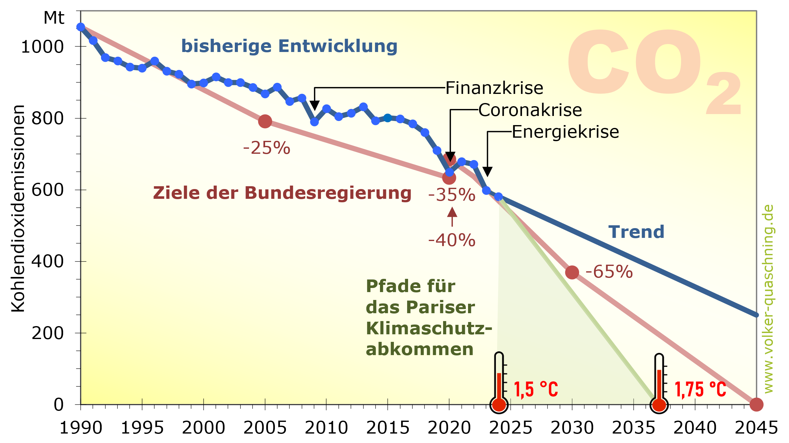
2. Wo stehen wir in Deutschland?
© Prof. Quaschning, https://www.volker-quaschning.de/datserv/CO2-D/index.php
Notes:
Fakt ist: Deutschland hat sich im Klimaschutzabkommen von Paris dazu verpflichtet, seinen CO2-Ausstoß zu verringern. Was ist nötig? – Grafik von Prof. Quaschning.
Es geht ums Überleben. Wir sollten es zumindest versuchen!

Slide 14
3. Die größten Herausforderungen
Stromversorgung in Dunkelflauten
Wärmeversorgung (Wärmepumpen „überall“?)
Ladeinfrastruktur für PKWs und LKWs. Ladezeiten!
Industrieprozesse: Stahl, Chemie, Zement

Slide 15
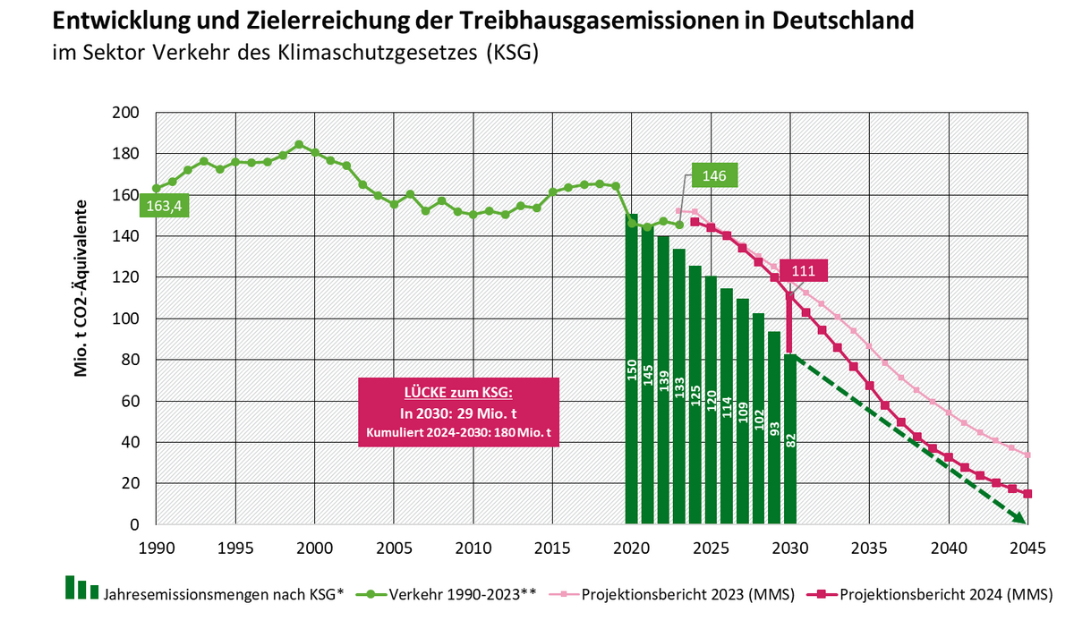
3. Herausforderungen: Verkehr
© Umweltbundesamt: https://www.umweltbundesamt.de/themen/verkehr/klimaschutz-im-verkehr#ziele

Slide 16
4. Können wir das schaffen?
Wird das Projekt „Klimaneutralität in Deutschland und Europa“ vielleicht wieder abgesagt?

Slide 17
Rechtliche Festlegungen
Deutsches Klimaschutzgesetz:
Klimaneutralität 2045
Vorgegebener CO2-Reduktionspfad
Ergebnis eines Urteils des Bundesverfassungsgerichts
Bald: Urteile zu Klimaklagen gegen die Bundesregierung
Effort Sharing Regulation (ESR) der EU
Vorgaben zur CO2-Reduktion, ggf. Strafzahlungen

Slide 18
4. Können wir das schaffen?
Ist es überhaupt machbar?
Welche Szenarien gibt es?
Was kostet das Ganze?

Slide 19
Machbarkeits-Studie
Studie Fraunhofergesellschaft:
Wege zu einem klimaneutralen Energiesystem
3 Versionen:
2020: die erste Version
2021: Update: Klimaneutralität 2045
2024: Bundesländer im Transformationsprozess zusätzliches Szenario: „Robust“ mit geopolitischen Krisen
Notes:
Fraunhofer-Studie 2020
Kontext: Klimaschutzgesetz 2019 mit Klimaneutralität 2050. Studie hat beantwortet: (wie) geht das?
2021: Klimaneutralität 2045 aufgrund des Urteils des Bundesverfassungsgerichts
Die Version 2024 betrachtet die unterschiedlichen Gegebenheiten in den verschiedenen Bundesländern stärker.
Es wurde ein Szenario „Robust“ ergänzt, in dem das Energiesystem verschiedenen geopolitischen
Krisen und Schocks ausgesetzt ist

Slide 20
Machbarkeits-Studie
Wie wurden die Ergebnisse berechnet?
Werte je Stunde eines Jahres für
Wetter: Sonne, Wind damit: Stromerzeugung aus Sonne und Wind
Stromverbrauchswerte, Wärmebedarf, Verkehrszahlen...
Notes:
V1, S.13 oben: Wie wurde simuliert und gerechnet? Durch die Berücksichtigung unterschiedlicher historischer Wetterdaten (fünf Jahre mit Stundenwerten aller relevanten Größen) wird eine statistische Bandbreite sichergestellt, die auch
Extremjahre abbildet, z.B. Jahre mit längeren Phasen einer geringen Verfügbarkeit erneuerbarer
Energien.

Slide 21
Machbarkeits-Studie
Szenarien (in 1. Version von 2020)
Referenz: es läuft „nach Plan“
Beharrung: Widerstände gegen Wärmepumpen und E-Autos
Inakzeptanz: Widerstände gegen Windräder und Stromtrassen
Suffizienz: Wir werden zu „Energiesparern“

Slide 22
Machbarkeits-Studie
Szenarien (in 3. Version von 2024)
Beharrung: langes Festhalten an konventionellen Technologien, schleppender Ausbau Erneuerbarer Energien
Technologieoffen: die günstigsten Technologien werden genutzt
Effizienz: wir werden zu „Energiesparer*innen“
Robust: geopolitische Krisen bzgl. Import PV-Module, synthetische Kraftstoffe. Wetterextreme wg. Klimawandel

Slide 23
Ergebnisse der Studie
Klimaneutralität in Deutschland bis 2045 ist machbar!
2020 (erste Version der Studie) wäre auch Klimaneutralität bis 2035 machbar gewesen.
Die Kosten sind je Szenario sehr verschieden. Je mehr Widerstände, desto teurer wird es.

Slide 24
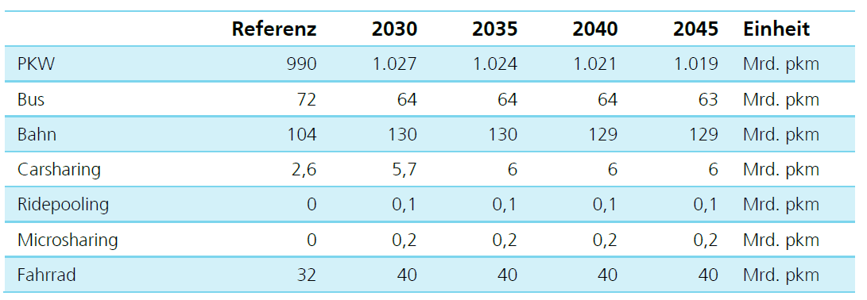
Annahmen: z.B. Verkehr
Studie von 2024, S. 21, 22

Slide 25
Annahmen: z.B. Wärmebedarf
Anstieg beheizte Gebäudefläche: 2030 um 2,5 % höher als 2021 2045 um 1,7 % höher als 2021 (also etwas niedriger als 2030)
Wärmebedarf (gemäß Entwicklung der Heizgradtage) 2045 um 5,3% niedriger als 2020 Studie von 2024, S. 20, 21

Slide 26
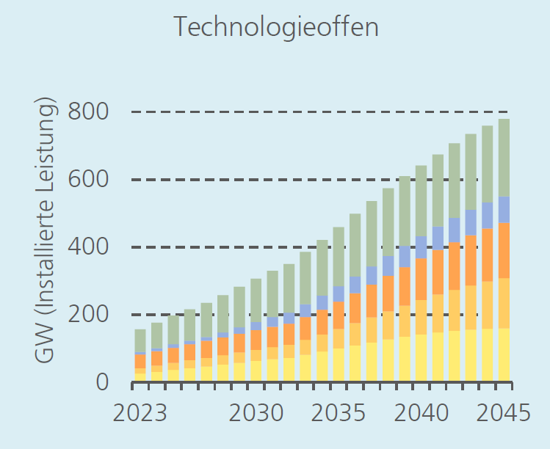
Thema Dunkelflauten
Ausbau der Erneuerbaren Energien
Studie von 2024, S. 38
Notes:
Batteriespeicher: Laut Google: In Deutschland gibt es zum Jahresende 2024 rund 19 GWh an installierten Batteriespeichern.
Aus der Studie: Zusätzlich entsteht bis zum Jahr 2045 ein Bedarf an flexiblen Kurzzeitstromspeichern
von etwa 350 GWh bis 600 GWh. Diese können durch stationäre Batteriespeicher
oder Vehicle-to-Grid bereitgestellt werden.

Slide 27
Thema Dunkelflauten
Strombereitstellung 2045 Szenario „Technologieoffen“
Wind Photovoltaik Wasserstoff Wasserkraft Gas Stromimport
Studie von 2024, S. 35

Slide 28
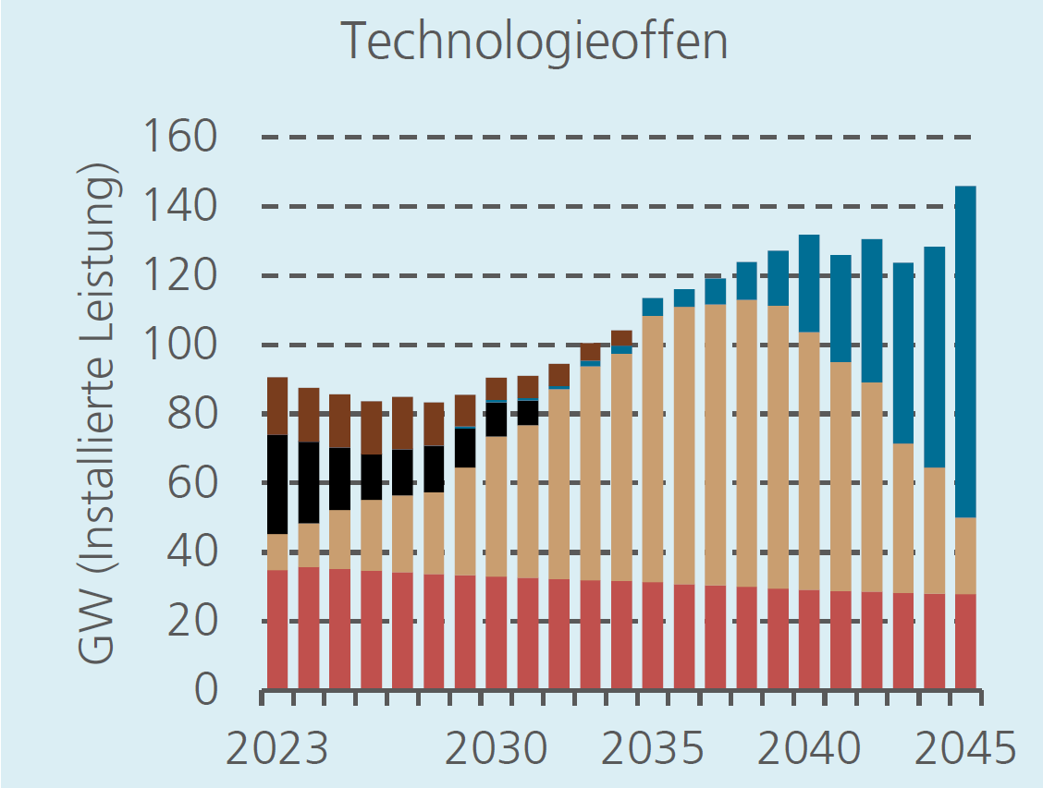
Thema Dunkelflauten
Regelbare Kraftwerke bis 2045
Studie von 2024, S. 39
Notes:
Ab 2030 erfolgen gleichzeitig die sukzessive
Umrüstung der bestehenden Gaskraftwerke vom Methangasbetrieb zur Nutzung von
Wasserstoff sowie der Neubau wasserstoffbetriebener Spitzenlastkraftwerke.
Im Jahr 2045 ist dann in 58 % („Effizienz“) bis 81 % („Technologieoffen“) der Spitzenlastkraftwerke
der Einsatz von Wasserstoff vorgesehen. Die verbleibenden Methangaskraftwerke
werden ausschließlich mit SynCH4 und Biomethan betrieben.

Slide 29
Thema Dunkelflauten
Aus „grünem“ Strom wird Methan-Gas oder Wasserstoff erzeugt
Während der Dunkelflauten werden damit Gas-Kraftwerke betrieben. Außerdem auch mit Biogas.

Slide 30
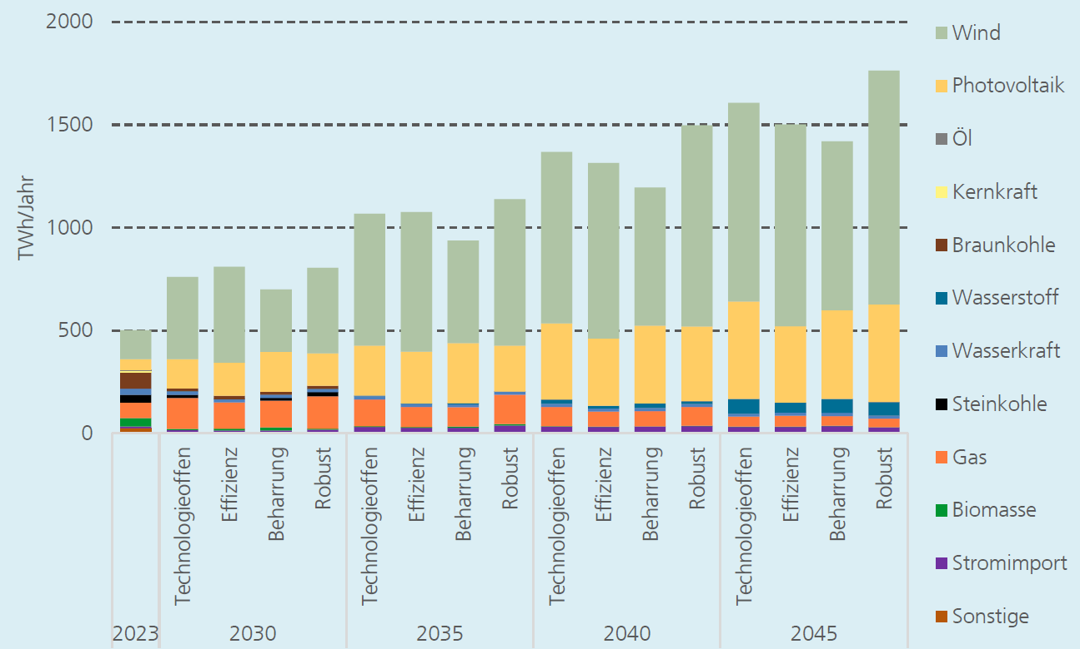
Thema Dunkelflauten
Strombereitstellung 2023 bis 2045
Studie von 2024, S. 35
Notes:
Wenige Braunkohlekraftwerke liefern 2023 mehr Strom als viele Wasserstoffkraftwerke 2045.
Warum: weil die Kohlekraftwerke heute durchlaufen (24 Std mal 365 Tage pro Jahr), die Wasserstoffkraftwerke werden aber nur sehr selten laufen, d.h. nur bei Dunkelflaute einspringen.
D.h. wir müssen bis 2045 nicht nur viele Windräder und Solarparks bauen, sondern auch viele Gas- und Wasserstoffkraftwerke, die dann aber nur sehr selten laufen werden.
Ist das nicht wahnsinnig teuer?

Slide 31
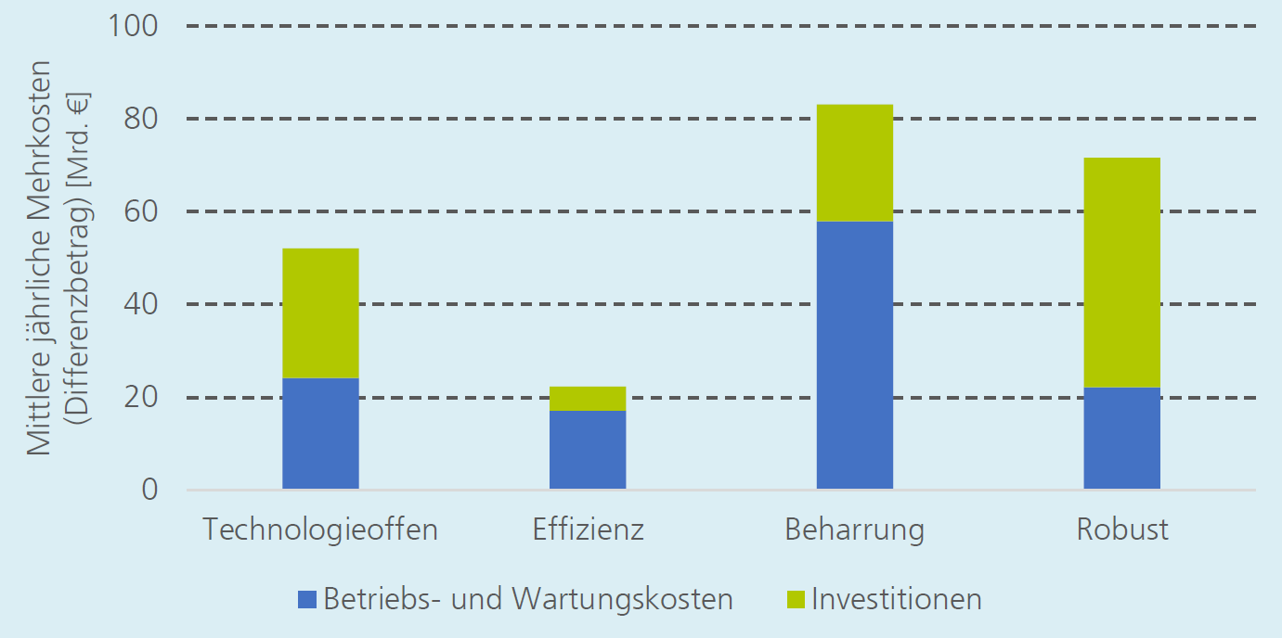
Was kostet das Ganze?
83 Mrd € 1,9% BIP
72 Mrd € 1,7% BIP
52 Mrd € 1,2% BIP
22 Mrd € 0,5% BIP
Szenario „Technologieoffen“: 52 Mrd. € jährlich entsprechen rund 1,2% des heutigen Bruttoinlandprodukts
Studie von 2024, S. 80
Notes:
Energiesparen bringt was
Festhalten an alten Zöpfen ist teuer

Slide 32
Ergebnisse der Studie
Klimaneutralität in Deutschland bis 2045 ist machbar und bezahlbar!
Je mehr Widerstände gegen Windräder, Wärmepumpen und E-Autos, desto teurer wird es.
Durch Energiesparen wird es deutlich billiger.

Slide 33
Vielen Dank für die Aufmerksamkeit!
Fragen, Anmerkungen, Diskussion ? z.B.: Was bedeutet das für uns in Neubiberg ?

Slide 34
Ende
Es folgt ein Anhang, der bei Fragen und Diskussionen helfen kann

Slide 35
Primärenergie – Endenergie
Gasheizung Wärmepumpe
Primär Gas
Endenergie Wärme
Primär Strom aus erneuerbaren Energien
Endenergie Wärme

Slide 36
Primärenergie – Endenergie
Verbrenner-Auto E-Auto
Primär Benzin Diesel
Endenergie im Motor
Primär Erneuerbare Energien
Endenergie im Motor

Slide 37
Negative Emissionen
S.19: In dieser Studie werden schwer-vermeidbare Emissionen im Jahr 2045 in der Höhe von 63 Mt CO2-Äq und eine Senke von 40 Mt CO2-Äq im Sektor LULUCF angenommen. Die Differenz von 23 Mt CO2-Äq muss vom Modell über NET gedeckt werden. Sektor Landnutzung, Landnutzungsänderung und Forstwirtschaft - kurz LULUCF (Land Use, Land Use Change and Forestry).
S. 11: NET: die Luftdirektabscheidung (Direct Air Carbon Capture and Storage – DACCS), Bioenergie mit CO2-Abscheidung und -Speicherung (Bioenergy with Carbon Capture and Storage - BECCS) und Pyrolyse mit Pflanzenkohle (Biochar Carbon Removal - BCR)

Slide 38
Szenario Effizienz
S.24: 5% weniger Wärmebedarf, Sanierungsquote min. 1,5%. 10,9 % weniger Autofahrten Flüge: - interkontinental bleibt auf dem Niveau von 2010 - innereuropäisch minus 25% (Verlagerung auf Bahn) - im Inland nahezu gar nichts

Slide 39
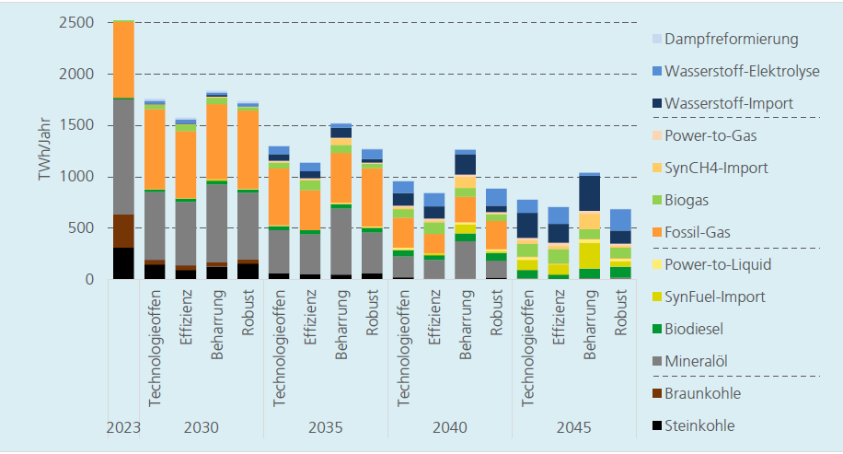
Anteile Synth.Gas - Biogas
S.46

Slide 40
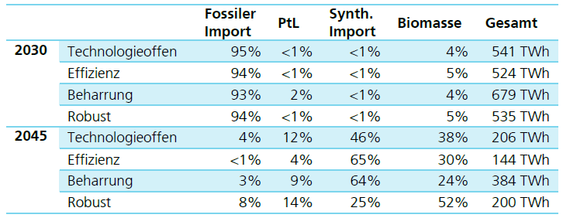
Anteile Synth.Gas - Biogas
S.71

